Slide 1


랩세미나
지도교수님 논문 리뷰 및 학술 논문 연결 방안
논문: 스마트 미터링 시스템 이상 탐지 및 전력 관리
Anomaly detection of smart metering system for power management with battery storage system/electric vehicle (Sangkeum Lee et al., ETRI journal, 2023)
적용 논문: 고속 푸리에 변환(FFT) 기반 주기 추출 및 윈도우 구성을 활용한 GELU CNN-GRU AE 모델의 산업 전력 시계열 이상치 탐지
EcoAI
3팀: 권우현, 박범도
발표일: 2025. 05. 29.
Notes:
안녕하세요 랩세미나 3팀 발표를 맡게 된 박범도입니다.
이번 랩 세미나 논문리뷰에서 TimesNet, 해당 논문은 2023 ICLR 컨퍼런스에 게재된 논문으로
시계열 데이터의 복잡한 시간 패턴을 모델링하기 위한 방법론으로 제안되었습니다.

Slide 2
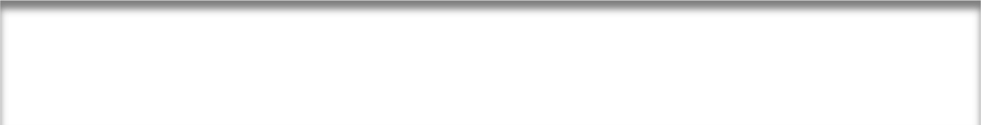
교수님 논문 리뷰 및 학술 논문 연결 방안
CONTENTS
01
연구 배경
02
이상치 탐지 방법론
03
논문 연결 방안
Notes:
목차는 다음과 같이 구성하였습니다.

Slide 3
교수님 논문 리뷰 및 학술 논문 연결 방안
01 연구 배경

Slide 4
1
연구 배경
스마트 미터링 시스템의 부상
스마트 미터 이전
전력 시스템의 복잡성이 증가, 공급자와 소비자 간의 상호작용을 기반으로 한 스마트 계량 및 제어 시스템 필요성 증가
에너지 소비 측정 후 전자 통신 네트워크를 통하여 세부 정보를 다른 사람에게 직접 송수신 가능한 전자 시스템 등장 -> 스마트 미터
스마트 미터 이후
대용량 정보 수집, 속도 및 다양성에 의해 정보 수집도 크게 향상, 빅데이터 분석에서 큰 명성을 얻음
전기적 신호에서 최적의 모니터링 및 제어로 안정성 및 효율성 증가로 스마트 미터는 큰 자산이 됨
3
Notes:
다음은, 해당 논문에서 말하는 기존 시계열 데이터와 모델의 문제점입니다.
Timeseries data를 다루는 대부분의 모델은 시간 순서로 저장되어 있는 하나의 스칼라 값으로 저장된 데이터를 학습합니다.
이러한 단일 시점의 schlar 값 만으로는 분석 진행 시 충분한 semantic information을 제공할 수 없다고 말합니다.
따라서 개선을 위해 추세, 주기, 연속성 등의 고유한 속성을 반영하여 모델링하여야 합니다.
하지만 현실 세계의 데이터들은 multi-variation 즉, 다중 주기성을 띄는 복잡한 패턴을 보이기 때문에 모델에 variation을 잘 담는 것이 중요하다고 말합니다.
TimesNet에서는 기존 대부분의 모델이 사용하던 one-demension의 time series data를 푸리에 변환하여 새로운 dimension에서 분석하여 이러한 문제를 해결하고자 합니다.

Slide 5
1
연구 배경
스마트 미터의 오류 발생 및 연구 목표
스마트 미터의 오류
날씨나 점유자의 이상 행동, 장비 및 제어 시스템 오류로 이상치가 발생
스마트 미터는 에너지 효율성을 높여야 함과 동시에, 실제 전력 소비와 예측 전력 소비 간의 불일치가 줄어들 때,
에너지 관리 성능이 향상되며 비용 절감에서 유리
따라서, 이상 감지가 가능한 스마트 미터링 기술이 필요하며, 논문에서는 이상값과 결측값을 감지할 수 있는 스마트 미터링 시스템을 제안
연구 목표
이상치 탐지 기능이 탑재된 스마트 미터링 기술 개발
피크 부하 및 전기 비용 절감을 위한 예측 유형의 전력 관리 구현
GCN-BiLSTM Autoencoder 모델로 스마트 미터 데이터의 미래 가치 예측
다중 목표 함수를 사용하여 최적화
4
Notes:
다음은, 해당 논문에서 말하는 기존 시계열 데이터와 모델의 문제점입니다.
Timeseries data를 다루는 대부분의 모델은 시간 순서로 저장되어 있는 하나의 스칼라 값으로 저장된 데이터를 학습합니다.
이러한 단일 시점의 schlar 값 만으로는 분석 진행 시 충분한 semantic information을 제공할 수 없다고 말합니다.
따라서 개선을 위해 추세, 주기, 연속성 등의 고유한 속성을 반영하여 모델링하여야 합니다.
하지만 현실 세계의 데이터들은 multi-variation 즉, 다중 주기성을 띄는 복잡한 패턴을 보이기 때문에 모델에 variation을 잘 담는 것이 중요하다고 말합니다.
TimesNet에서는 기존 대부분의 모델이 사용하던 one-demension의 time series data를 푸리에 변환하여 새로운 dimension에서 분석하여 이러한 문제를 해결하고자 합니다.

Slide 6
교수님 논문 리뷰 및 학술 논문 연결 방안
02 이상치 탐지 방법론

Slide 7









2
이상치 탐지 방법론
클라우드 기반 스마트 미터링 시스템
에너지 소비
고객 정보
<Smart meter>
기타 정보
6
Notes:
푸리에 변환에 대해서 소개하겠습니다.
일반적으로 신호는 시간 축을 따라 변하는 파형으로 표현되지만,
퓨리에 변환을 통해 주파수를 분해하여 복잡한 신호를 사인파, 코사인파의 조합으로 표현이 가능합니다.

Slide 8




2
이상치 탐지 방법론
이상 감지
이상치는 무작위 발생
간격 이상 또는 불연속성 발생 -> 전력 관리 프로세스의 정확도 떨어짐
이상치 제거를 위해 Autoencoder 채택 및 새로운 데이터에 대한 결과 예측
이상 감지가 가능한 스마트 미터로 비용 절감 및 에너지 소비 최적화
측정 기기 고장
측정 센서 성능 저하
정전
설치 오류 및 보호 불량
의도적인 손상
7
Notes:
푸리에 변환에 대해서 소개하겠습니다.
일반적으로 신호는 시간 축을 따라 변하는 파형으로 표현되지만,
퓨리에 변환을 통해 주파수를 분해하여 복잡한 신호를 사인파, 코사인파의 조합으로 표현이 가능합니다.

Slide 9
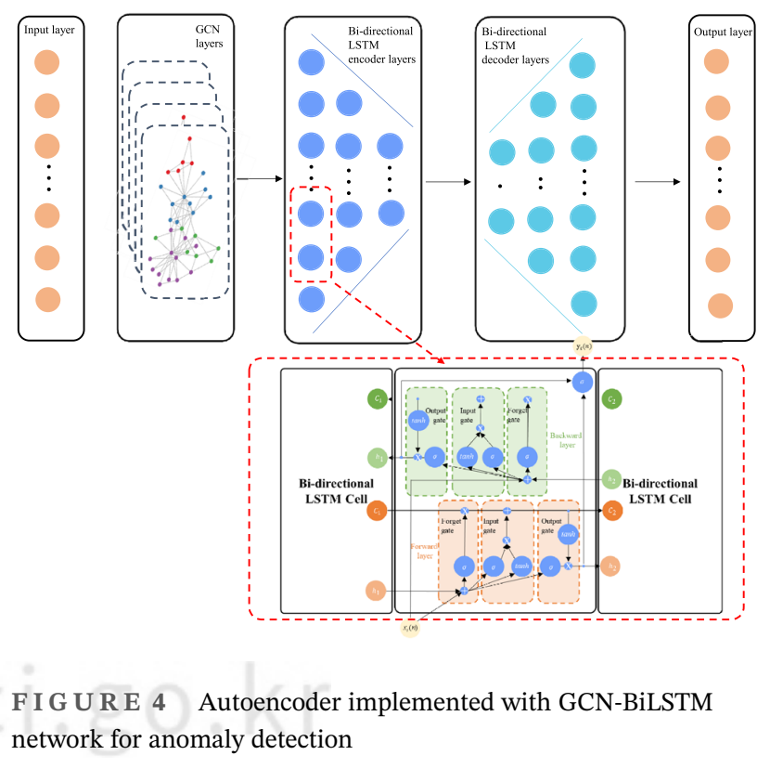
2
이상치 탐지 방법론
GCN-BILSTM Autoencoder
GCN-양방향 LSTM 네트워크
GCN
GCN은 CNN과 달리, 노드 연결 수가 다양하고 노드가 정렬되어 있지 않음
노드 간 관계에 더 집중을 하며, 과거의 데이터로 인해 미래에 영향을 받는 부분을 더 강하게 반영
시계열 데이터에 적합
LSTM
기존의 RNN에서 장 · 단기 문제점을 보완한 셀 형식의 네트워크
Input, forget, cell, output 레이어로 구성
8
Notes:
푸리에 변환에 대해서 소개하겠습니다.
일반적으로 신호는 시간 축을 따라 변하는 파형으로 표현되지만,
퓨리에 변환을 통해 주파수를 분해하여 복잡한 신호를 사인파, 코사인파의 조합으로 표현이 가능합니다.

Slide 10
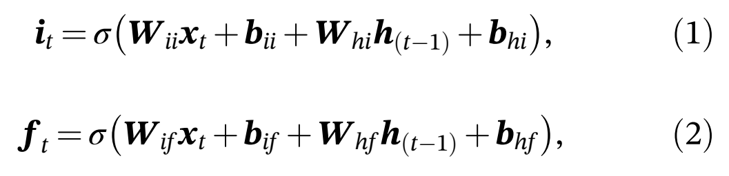
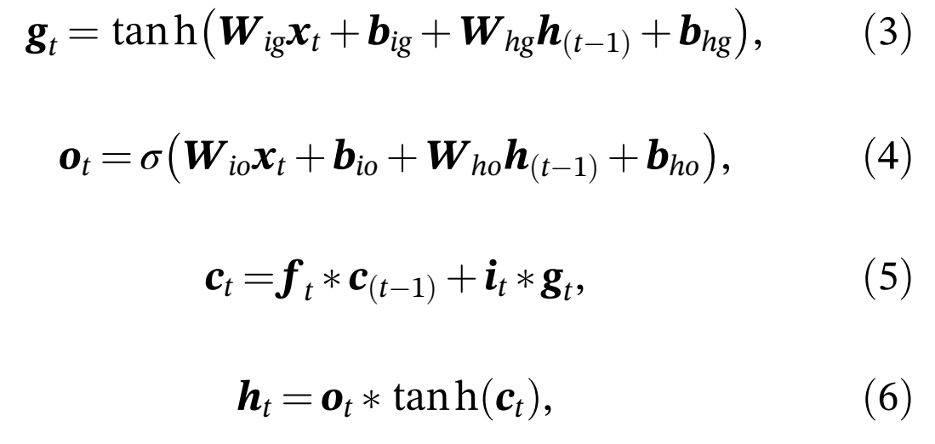
2
이상치 탐지 방법론
GCN-BILSTM Autoencoder
GCN-양방향 LSTM 네트워크
LSTM 구조
Input, forget, cell, output 으로 구성
Sigmoid: 0과 1의 값 출력, Input과 forget에서 데이터 분리 여부 결정, output에서는 LSTM 구조의 어느 부분에 출력할지 결정
Tanh: Sigmoid로 결정된 output 값에 적용하여, 0~1 사이의 값 출력
BiLSTM
LSTM의 순차적 구조 대신, 양방향으로 데이터를 처리하여 데이터의 정보를 더욱 풍부하게 반영
따라서 두 개의 독립적인 LSTM 네트워크 사용, 하나는 순방향, 하나는 역방향으로 데이터 계산
9
Notes:
푸리에 변환에 대해서 소개하겠습니다.
일반적으로 신호는 시간 축을 따라 변하는 파형으로 표현되지만,
퓨리에 변환을 통해 주파수를 분해하여 복잡한 신호를 사인파, 코사인파의 조합으로 표현이 가능합니다.

Slide 11
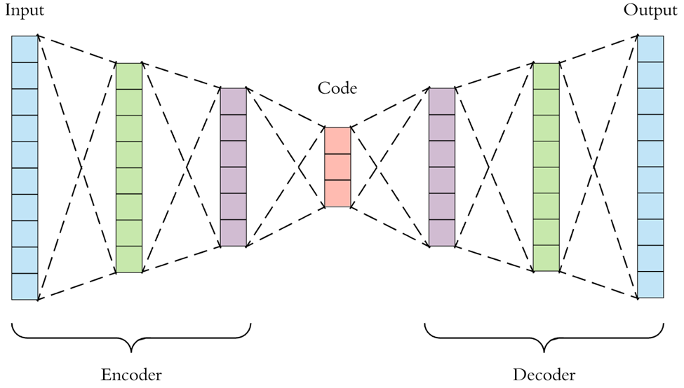
2
이상치 탐지 방법론
GCN-BILSTM Autoencoder
Autoencoder
Autoencoder
GCN-BILSTM으로 구성된 네트워크에 입력층을 구성하여, 데이터 시퀀스를 처리
처리된 시퀀스는 Decoder에서 입력 데이터(Encoder) 및 예측 데이터 재구성 -> 임계값을 기반으로 이상값 검출
10
Notes:
푸리에 변환에 대해서 소개하겠습니다.
일반적으로 신호는 시간 축을 따라 변하는 파형으로 표현되지만,
퓨리에 변환을 통해 주파수를 분해하여 복잡한 신호를 사인파, 코사인파의 조합으로 표현이 가능합니다.

Slide 12
교수님 논문 리뷰 및 학술 논문 연결 방안
03 논문 연결 방안

Slide 13
3
논문 연결 방안
비교 및 FFT 논문 문제점
교수님 논문
FFT 윈도우 구성 GELU CNN-GRU AE 모델 논문
GCN-BiLSTM Autoencoder로 이상치 탐지
MSE(평균제곱오차), ROC-AUC, F1 등 평가
FFT 기반 주기 추출 + GELU CNN-GRU AE
DTW(동적시간왜곡) 재구성 오차 + Isolation Forest 이상치 판별
모델 손실함수: RMSE
이상 탐지: DTW 재구성 오차 IsolationForest
이상치 탐지 방법,
손실함수 및 평가 방법
손실함수: MSE (Mean Squared Error)
평가: Accuracy, Precision, Recall, F1, AUC
DTW 기반 재구성 오차만을 사용
→ 직관적이지만 값 해석이 어렵고 threshold 설정 주관적
Isolation Forest로 윈도우별 이상치 score 산출
→ 마찬가지로 비지도적 분류 모델이라 절대적 기준이 없음
이상치로 판별된 시점의 개수, 윈도우별 이상 탐지율 등은 정량적 비교/일반화에 한계
F1-score, AUC 등 표준적 분류/이상탐지 성능지표의 부재 → 연구간 객관성, 재현성 문제
12
Notes:
푸리에 변환에 대해서 소개하겠습니다.
일반적으로 신호는 시간 축을 따라 변하는 파형으로 표현되지만,
퓨리에 변환을 통해 주파수를 분해하여 복잡한 신호를 사인파, 코사인파의 조합으로 표현이 가능합니다.

Slide 14
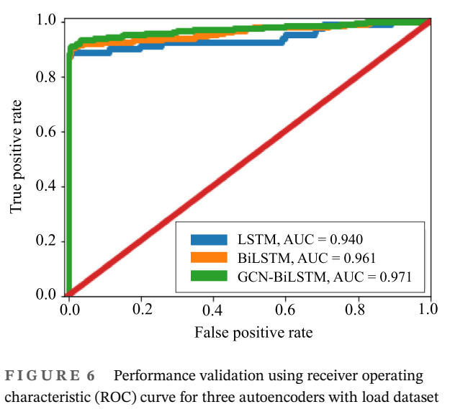
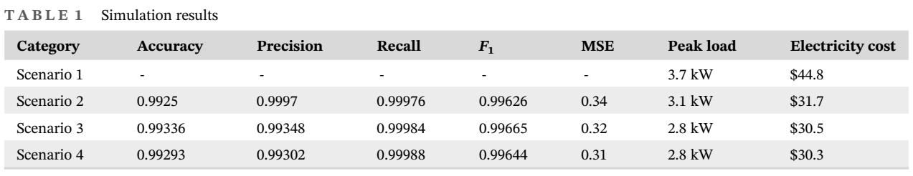
3
논문 연결 방안
FFT 논문 적용 전략
[임계값 객관성 부여]
Isolation Forest-DTW 오차 분포 계산의 threshold(2.5) 선정 시
기존에는 임의로 지정한 임계값을 적용.
→ ROC 커브 기반 threshold 탐색하여 임계값을 적용하여 객관성 부여 방법
[평가 방법]
ground truth(실제 이상 구간 라벨) 데이터셋을 활용해
confusion matrix 생성 가능
Precision/Recall/F1-score/AUC 등 정량적 평가 가능
→ 여러 윈도우 크기별 이상 탐지율, FP/FN 비율을 분석해 모델의 강점·약점 진단
최종적으로
MSE, RMSE, DTW 등 다양한 오차 지표를 한 개의 표로 비교하여 제시
13
Notes:
푸리에 변환에 대해서 소개하겠습니다.
일반적으로 신호는 시간 축을 따라 변하는 파형으로 표현되지만,
퓨리에 변환을 통해 주파수를 분해하여 복잡한 신호를 사인파, 코사인파의 조합으로 표현이 가능합니다.

Slide 15
감사합니다
14

